Slide 1
Izdelava igre – Parkour
Avtor: Gašper Klepec, T4A
Mentor: dr. Albert Zorko, univ. dipl. inž. el.
Predmet: Računalništvo
Leto 2021/22

Slide 2
Uvod
Cilj: Predstavitev izdelave 2D računalniške igre.
Teoratični del:
Program
Orodja
Praktični del:
Postopek izdelave

Slide 3


Teoretični del:
Unity
C#
Slika 1: Unity
https://gamefromscratch.com/wp-content/uploads/2021/10/Unity_2021_logo.svg_-1024x358.png
Slika 2: C#
https://www.freeiconspng.com/uploads/c-logo-icon-18.png

Slide 4
Unity
Unity kot motor
2D, 3D igre
Robusten nabor orodij
Vgrajene funkcije
(1) (2) (3) (4)
IDE
Integrirano razvojno okolje
Vizualni urejevalnik
(1) (5)
Trgovina sredstev (4) (6)
Orodja za animacije (7)

Slide 5
C#
C# kot programski jezik
Microsoft
Preprost, sodoben
Sodoben razvoj
(8) (9)
.NET
Navidezen izvajalni system
Skupna jezikovna infrastruktura
Nemoteno delavanje
Prevod v vmesni jezik
Razvojna interoperabinost
Knjižnice
(10) (11) (12)

Slide 6
Praktični del
Postopek
Komponente

Slide 7
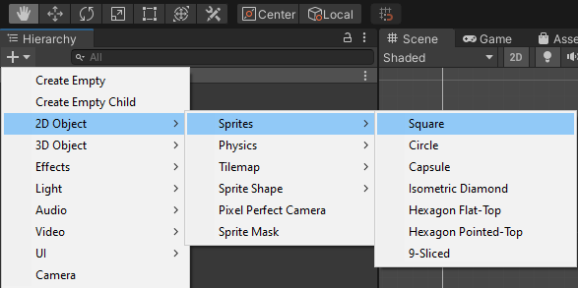
Začetek izdelave
Nov objekt
Slika 3: Izdelava novega objekta

Slide 8
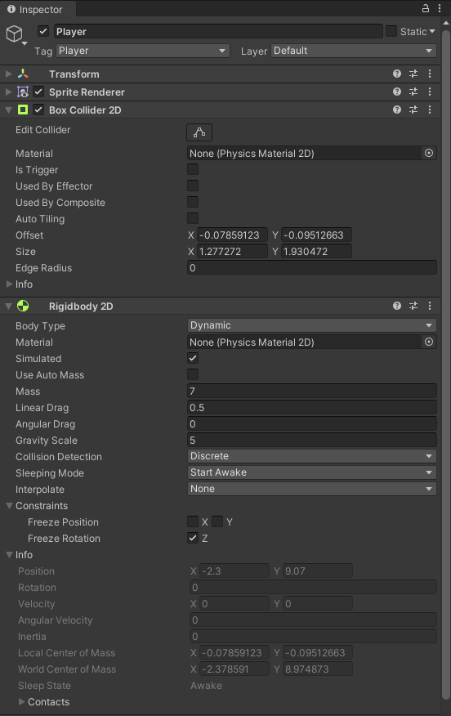
Premikanje igralca
Dodajanje komponente:
Premikanje
Odzivanje z drugimi objekti
Oznaka
Tla
Koda za premikanje, obračanje in skok
Slika 4: Komponente objekta

Slide 9
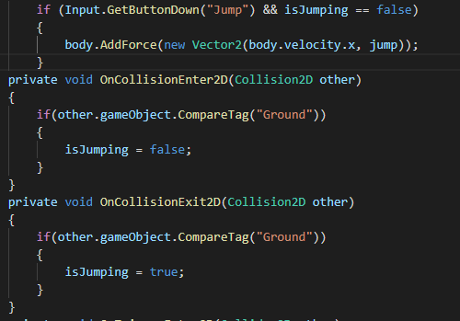

Slika 5: Koda za premikanje igralca
Slika 6: Koda za obračanje igralca
Slika 7: Koda za skok

Slide 10
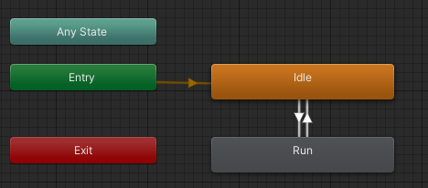
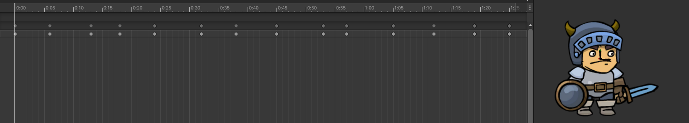
Animacije
Trgovina storitev
Mirovanje
Premikanje
Povezava animacij
Zamiki
Koda
Slika 9: Povezava animacij za premikanje in mirovanje
Slika 8: Dodajanje animacij v animator
Slika 10: Koda za delovanje animacije za premikanje

Slide 11
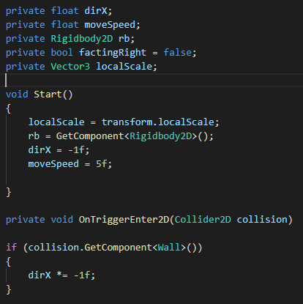
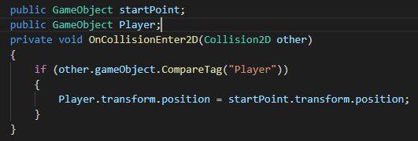

Nasprotniki
Mirujoči, premikajoči
Dodajanje component
Koda
Premikajoči nasprotnik
Slika 12: Koda za premikajoče se nasprotnike
Slika 11: Koda za delovanje nasprotnika
Slika 13: Zamrznitev premikanja in rotacije

Slide 12
Kamera
Sledenje igralcu
Slika 14: Koda za sledenje kamere igralcu

Slide 13
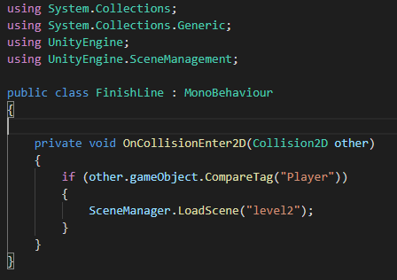
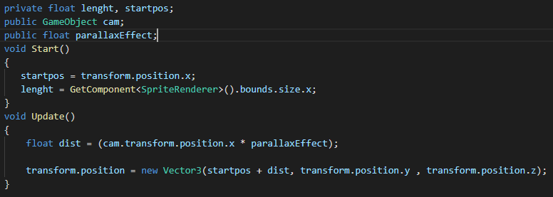
Scene
Več scen
Izdelava
Ozadje tipa paralaksa
Slika 15: Koda za prehod v druge scene
Slika 16:Koda za delovanje ozadja

Slide 14
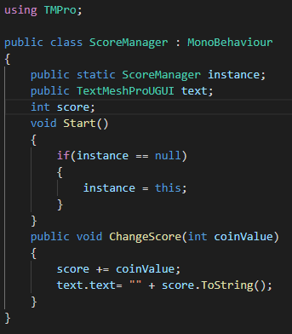
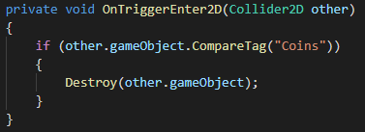
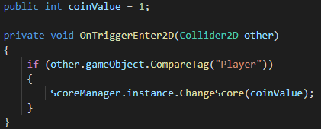
Kovanci
Dodajanje in delovanje
Komponente
Animacija
Koda
Slika 17: Koda za izbris kovanca v stiku z igralcem
Slika 18: Koda za vrednost kovanca

Slide 15
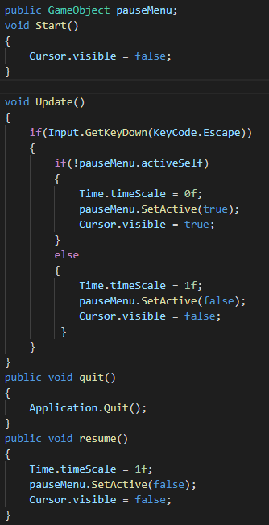
Zaustavitveni meni
Pritisk tipke
Gumba
Kazalec miške
Slika 19: Koda menija za zasutavitev igre

Slide 16
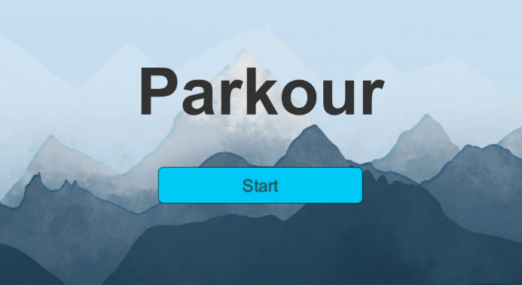
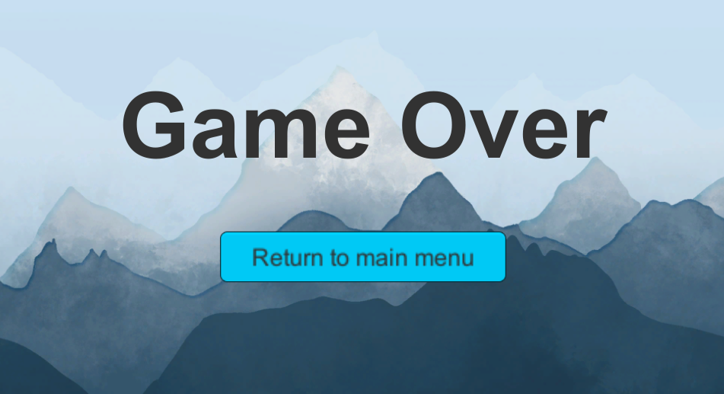
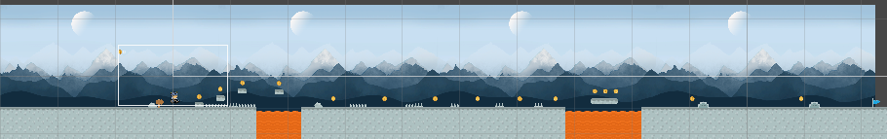
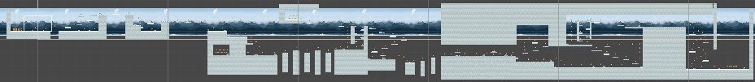
Končane scene
Začetna, končna
4 scene
Slika 22: Scena 3
Slika 21: Scena 2
Slika 23: Končna scena
Slika 20: Začetna scena

Slide 17
Zaključek in zahvala
Računalniška igra
Unity
Izboljšave
Spoznanja

Slide 18
Viri in literatura
1. Sinicki, Adam. AndroidAuthority. What is Unity? Everything you need to know. [Elektronski] 20. 4 2021. https://www.androidauthority.com/what-is-unity-1131558/.
2. Schardon, Lindsay. GameDev Academy. What is Unity? – A Guide for One of the Top Game Engines. [Elektronski] 22. 2 2022. https://gamedevacademy.org/what-is-unity/.
3. Microsoft . What is Unity? [Elektronski] https://dotnet.microsoft.com/en-us/apps/games/unity.
4. Petty, Josh. ConceptArtEmpire. What is Unity 3D & What is it Used For? [Elektronski] https://conceptartempire.com/what-is-unity/.
5. Zamojc, Ian. tutsplus. Introduction to Unity3D. [Elektronski] 12. 5 2012. https://code.tutsplus.com/tutorials/introduction-to-unity3d--mobile-10752.
6. study tonight. Introduction to Unity 3D. [Elektronski] https://www.studytonight.com/3d-game-engineering-with-unity/introduction-to-unity.
7. Arsalan. Information transformation services. What is Unity 3D. [Elektronski] https://it-s.com/what-is-unity-3d/.
8. Chand, Mashes. C# Corner. What is C#. [Elektronski] 7. 4 2020. https://www.c-sharpcorner.com/article/what-is-c-sharp/.
9. GeeksforGeeks. Introduction to C#. [Elektronski] 17. 12 2019. https://www.geeksforgeeks.org/introduction-to-c-sharp/.
10. Microsoft. A tour of the C# language. [Elektronski] 18. 3 2022. https://docs.microsoft.com/en-us/dotnet/csharp/tour-of-csharp/.
11. w3schools. What is C#? [Elektronski] https://www.w3schools.com/cs/cs_intro.php.
12. JavaPoint. C# Tutorial. [Elektronski] https://www.javatpoint.com/c-sharp-tutorial.

Slide 19
Hvala za pozornost

